Slide 1
ΜΑΘΗΜΑ #8 (4-20 Νοεμβρ. 2025)
Εδώ θα βρείτε μία σχηματική αναπαράσταση- Περίληψη των 4 video του Καθ. Kandel με τα πιο σημαντικά στοιχεία που θα πρέπει να θυμόσαστε για την Πρόοδο (και την τελική εξέταση) σε μορφή ΕΠΕ.

Slide 2
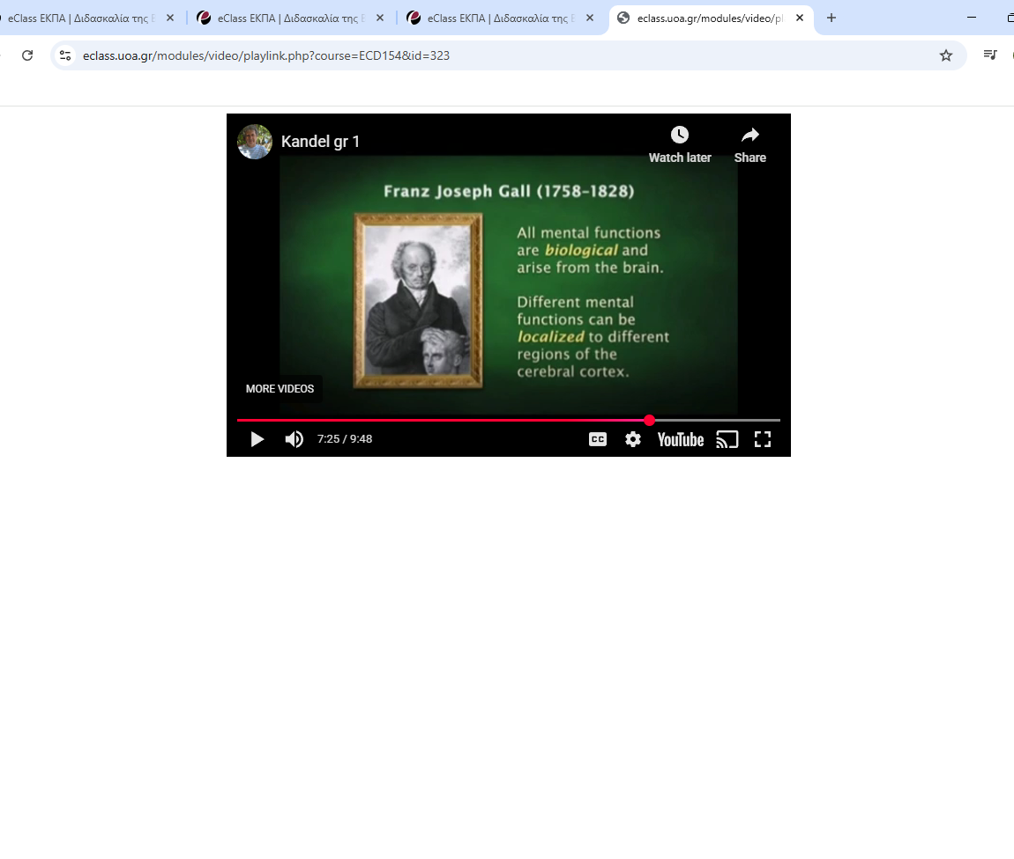
ΕΠΕ: Η φράση «όλες οι νοητικές λειτουργίες είναι βιολογικές και κάθε μία από αυτές εδράζει σε διαφορετική περιοχή του εγκεφάλου» οφείλεται στον (Α) Μπροκα, (Β) στον Βέρνικε, (Γ) στον Γκαλλ, (Δ) σε κανένα από αυτούς.
Από Video #1

Slide 3
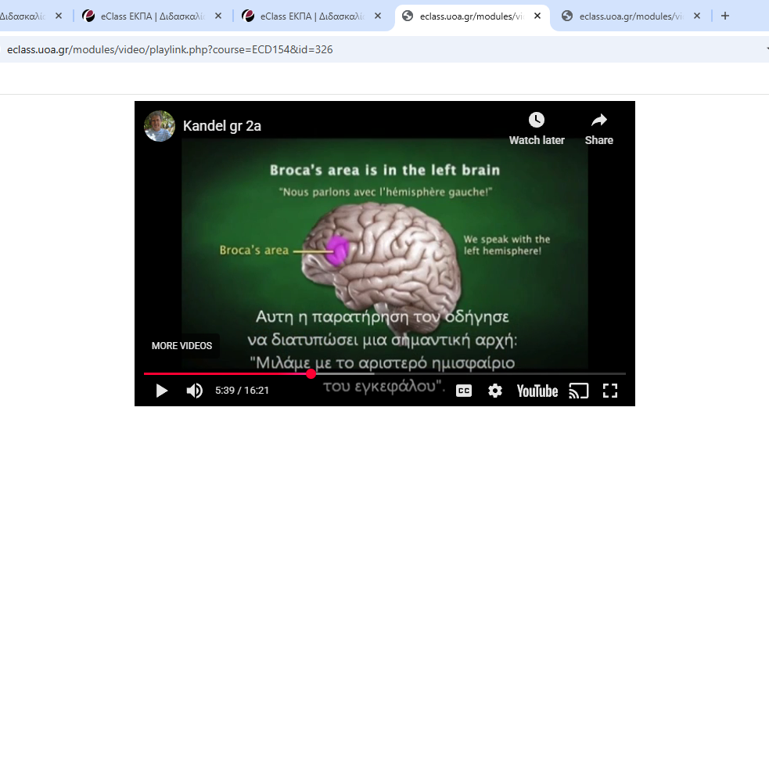
ΕΠΕ
Η φράση «ομιλούμε με το αριστερό ημισφαίριο» αποδίδεται (Α) στον Βέρνικε, (Β) στον Γκαλλ, (Γ) στον Βροκα, (Δ) σε κανέναν από αυτούς
Από Video #2

Slide 4
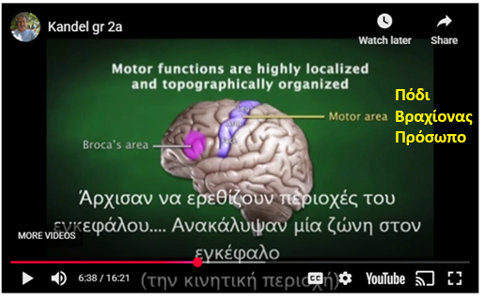
Κινητικός φλοιός
Ο Κινητικός φλοιός είναι ένας όρος που περιγράφει τις περιοχές του εγκεφαλικού φλοιού που εμπλέκονται στο σχεδιασμό, τον έλεγχο και την εκτέλεση εκούσιων κινητικών λειτουργιών.
ΕΠΕ: (Α) Οι εκούσιες κινήσεις μας ελέγχονται από τον Κινητικό Φλοιό (ΚΦΕ). (Β) Ο ΚΦΕ βρίσκεται στον Ινιακό λοβό. (Γ) Η αντιστοιχία των περιοχών του ΚΦΕ από πάνω προς τα κάτω, είναι πόδι-βραχίονας-πρόσωπο. (Δ) Οι Πρώτοι Γερμανοί μελετητές του ΚΦΕ ήσαν οι G. Fritsch & E. Hitzig (1870). Υποδείξτε το λάθος.

Slide 5
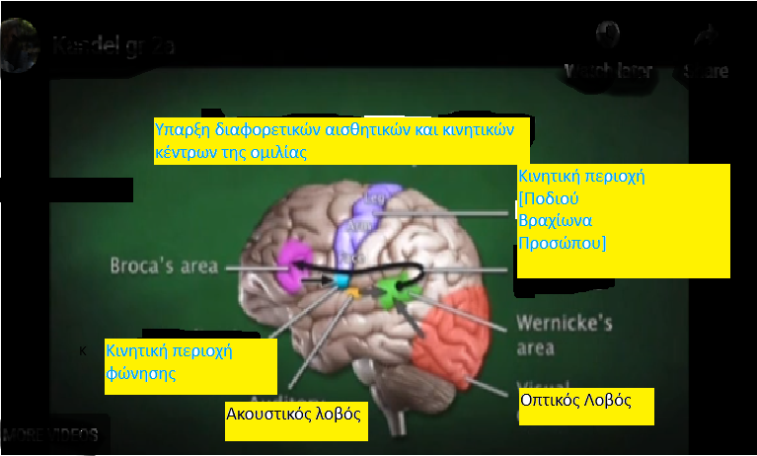

Slide 6
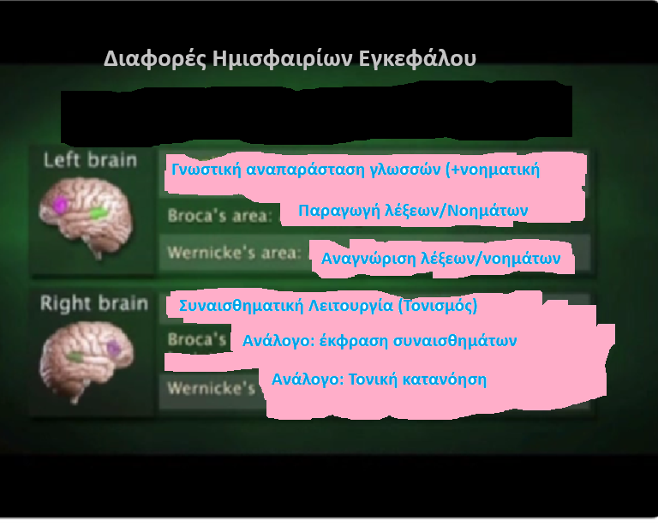
Διαφορές Ημισφαιρίων Εγκεφάλου
ΕΠΕ: (Α) Η γνωστική αναπαράσταση μιας γλώσσας γίνεται στο αριστερό ημισφαίριο. (Β) Η περιοχή Μπροκά αφορά στην παραγωγή (εκφορά) των λέξεων. (Γ) Η περιοχή Βέρνικε αφορά στην αναγνώριση λέξεων και νοημάτων. (Δ) Ο συναισθηματικός τονισμός της γλώσσας γίνεται στο αριστερό ημισφαίριο. Υποδείξτε το λάθος.

Slide 7
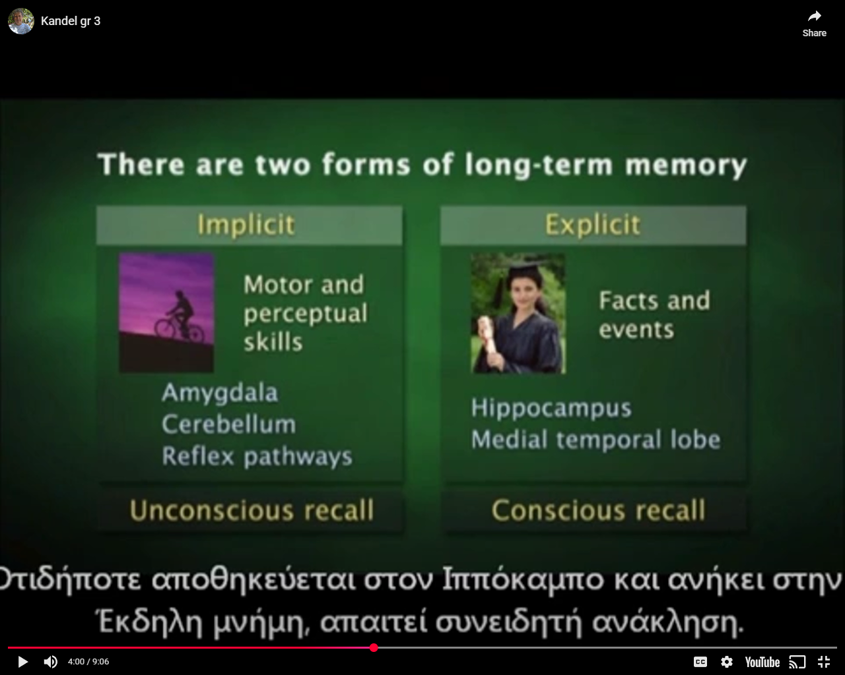
Η Μακρόχρονη Μνήμη έχει δύο τύπους:
Άδηλη Μνήμη Έκδηλη Μνήμη
Μηχανικές και Γεγονότα και δεδομένα
Αντιληπτικές Ικανότητες
Αμυγδαλή Ιππόκαμπος
Παρεγκεφαλίδα Μέσος Κροταφικός
Αντανακλαστικές οδοί Λοβός
Ασυναίσθητη Ανάκληση Συνειδητή Ανάκληση
ΕΠΕ: (Α) Μορφή της Μακρόχρονης Μνήμης είναι Η έκδηλη που εδράζει στην Αμυγδαλή και την Παρεγκεφαλίδα (Β) η Άδηλη που εδρεύει στον Ιππόκαμπο και τον Μέσο κροταφικό λοβό. (Γ) Η άδηλη μνήμη χαρακτηρίζεται από ασυναίσθητη ανάκληση, ενώ η έκδηλη από συνειδητή. (Δ) Η έκδηλη μνήμη εδρεύει στην Αμυγδαλή και την Παρεγκεφαλίδα. Υποδείξτε το λάθος.

Slide 8
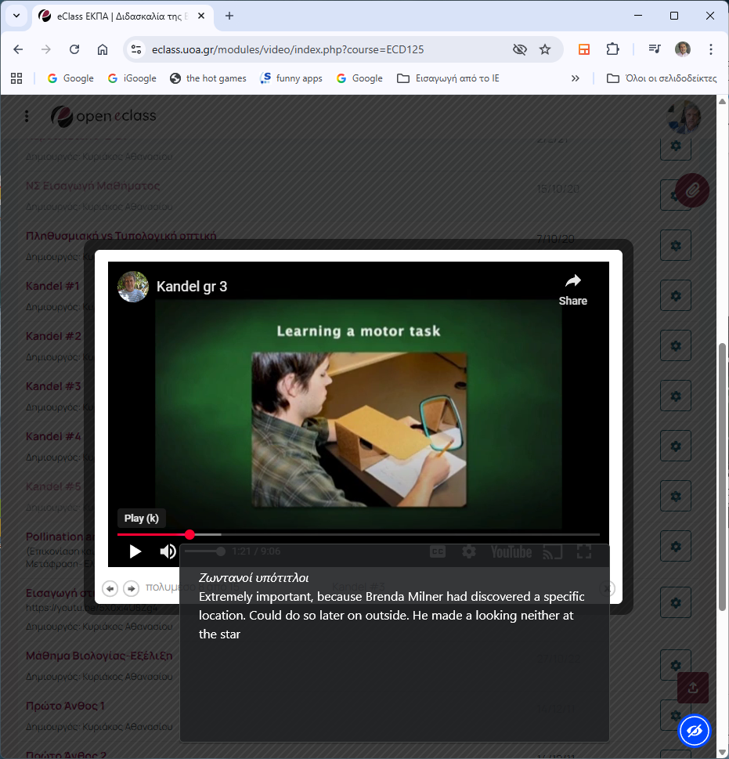

Slide 9
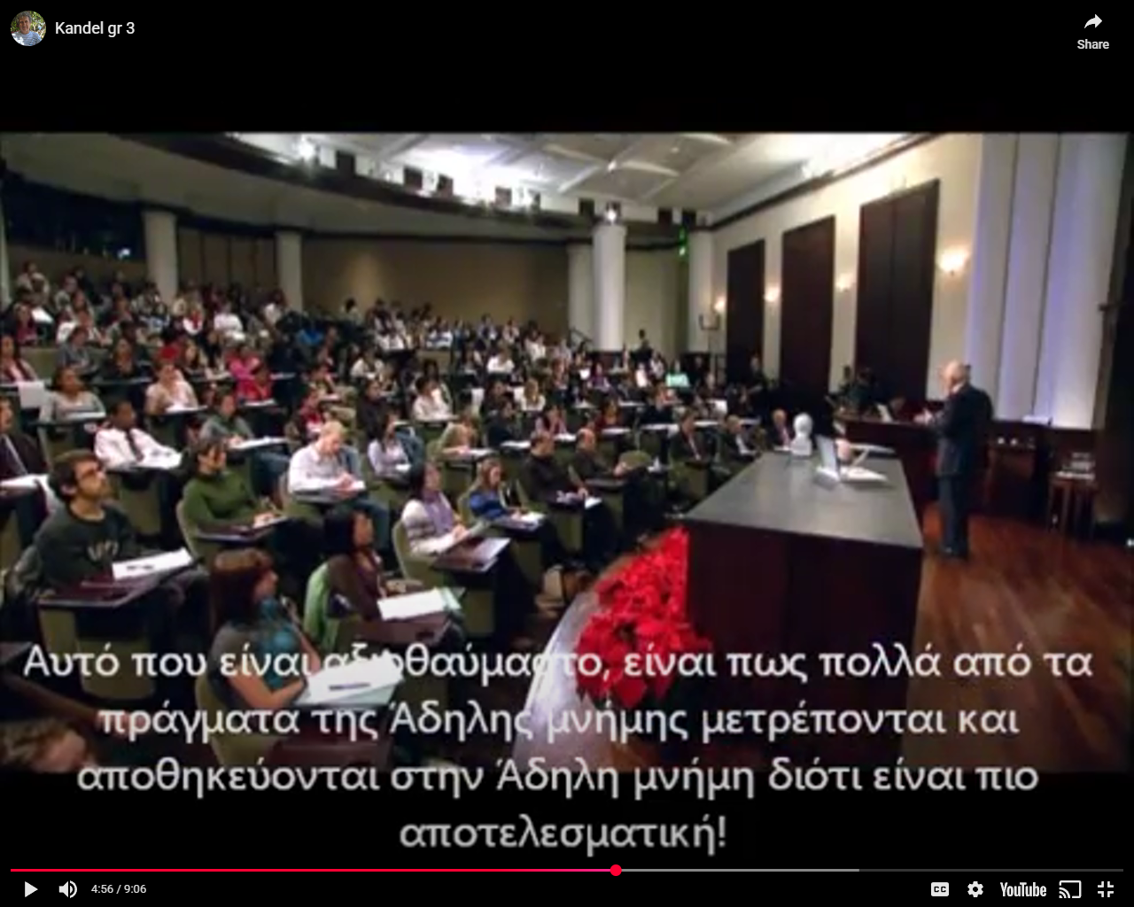

Slide 10
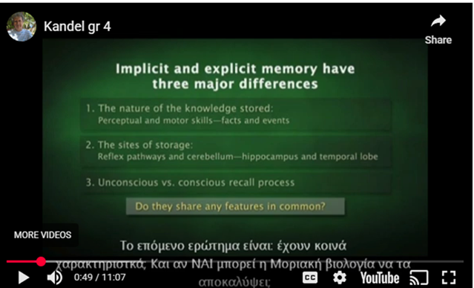
Οι 3 κύριες διαφορές Έκδηλης/Άδηλης Μνήμης
Είδος [Γεγονότα και Δεδομένα vs Αντιληπτικές και κινητικές ικανότητες]
Περιοχές που εδρεύουν [Ιππόκαμπος και Κροταφικός Λοβός vs Αμυγδαλή και Παρεγκεφαλίδα]
Στρατηγικές ανάκλησης [Συνειδητή Vs Ασυναίσθητη]
ΕΠΕ:

Slide 11
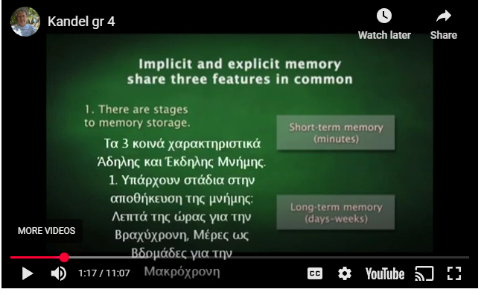

Slide 12
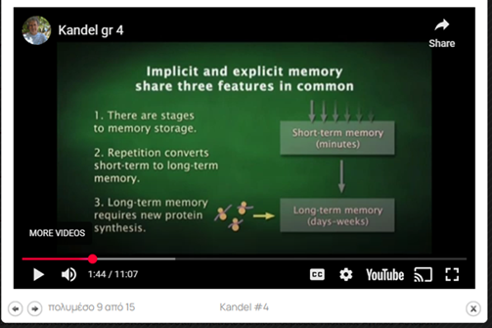
3 Κοινά στοιχεία Έκδηλης και Άδηλης Μνήμης
Ύπαρξη σταδίων στην αποθήκευση (Λεπτά στην Βραχύχρονη (ΒΜ) vs μέρες και βδομάδες στην ΜΜ).
Η μία (ΒΜ) μετατρέπεται στην άλλη (ΜΜ) μέσω επανάληψης
Η ΜΜ χρειάζεται νέα Πρωτεϊνοσύνθεση (σύνθεση νέων πρωτεϊνών)
Σημ. αντιλαμβανόμαστε πως και η Έκδηλη και η Άδηλη Μνήμη μπορούν να είναι ΒΜ και η ΜΜ

Slide 13
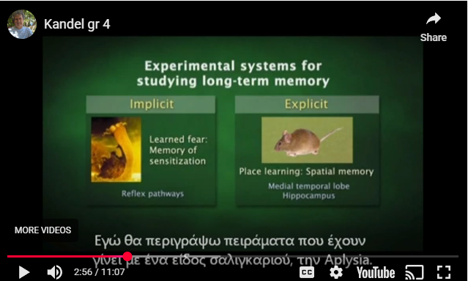
Τα Πειραματόζωα της ΜΜ
Aplysia για την Άδηλη
Ποντίκια για την Έκδηλη (Χωροταξική μνήμη
ΕΠΕ: Τα πειραματόζωα της έκδηλης μνήμης είναι τα ποντίκια διότι (Α) είναι πιο έξυπνα από τα μαλάκια. (Β) Έχουν ανεπτυγμένη Αμυγδαλή. (Γ) Έχουν Ιππόκαμπο που είναι η έδρα της Έκδηλης Μνήμης. (Δ) Τίποτε από αυτά.

Slide 14
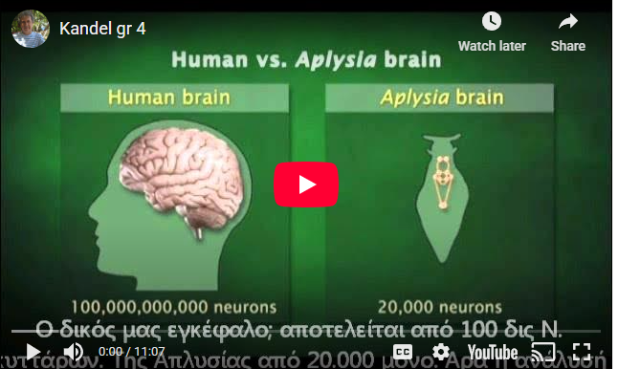
Τα 3 πλεονεκτήματα των κυττάρων του Εγκεφάλου Aplysia vs Humans
Αριθμός κυττάρων ΚΝΣ= 20.000 vs 1 Δισ
Συσσώρευση σε Γάγγλια
Μεγάλο μέγεθος των κυττάρων
ΕΠΕ: Ο καθ. Kandel επέλεξε την Aplysia californica για πειραματόζωο διότι (Α) Έχει μεγάλα Νευρ. Κύτταρα, (Β) τα κύτταρα σχηματίζουν ομάδες γαγγλίων, (Γ) έχει μικρό αριθμό κυττάρων στον εγκέφαλο, (Δ) έχει μεγάλο αριθμό κυττάρων στον εγκέφαλο. Υποδείξτε το λάθος.

